Slide 1
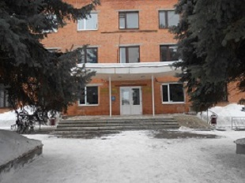
История архива Колышлейского района
(по документам архивных фондов)

Slide 2
Архивные документы – это не просто бумаги. Они - неумирающая память истории, неисчерпаемый кладезь фактов и событий прошлого, разнообразных живых сведений о людях былых времен.
Архивы являются самой ценной частью социальной памяти, так как они долговечны, специально создаются для хранения документов и концентрируют информацию о наиболее глубинных сторонах жизни именно данного общества.
Иначе говоря, архивы реализуют важнейшую социальную функцию - обеспечивают долговременную память общества.
Документов о точной дате образования Колышлейского архива нет.
Первое упоминание о районном архиве в распоряжениях по личному составу 1935г. и расчетно-платежных ведомостях 1936г. Колышлейского райисполкома (фонд 1 оп 2), (документы управленческой документации (оп. 1) за период до 1992 год находятся в областном архиве).

Slide 3
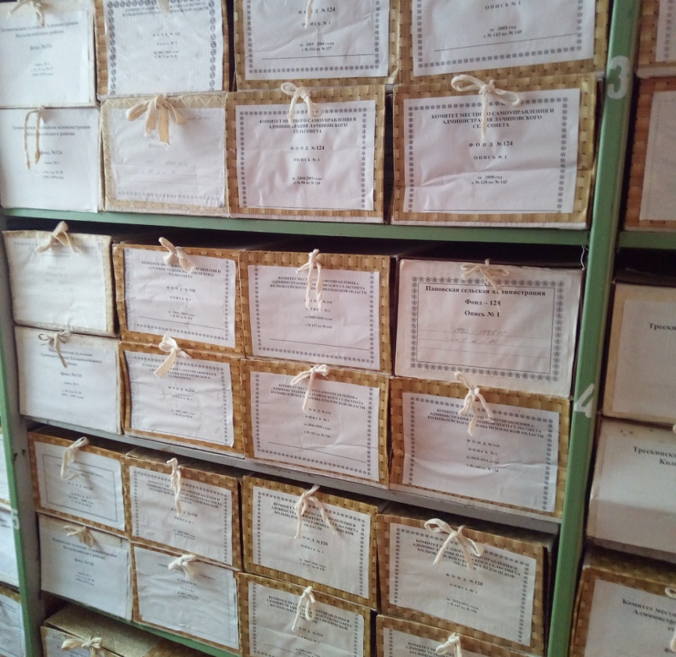
В архивном секторе хранятся документы начиная с 1930 годов
Колышлейский архив не хранит старинные манускрипты, однако документы здесь хранятся с 1930 года. Они являются источником заглянуть в прошлое и узнать, как развивался поселок, как жили люди.
Первые описи на документы составлены в 1973 году, согласно дел фондов В архиве располагались документы управленческой документации и по личному составу. В конце 1990-х годов, в связи с массовой ликвидацией предприятий, архив начал пополняться документами по личному составу. Глава Колышлейской районной Администрации принял постановление о сохранности документов по личному составу.(от 19.01.1996 №15)

Slide 4
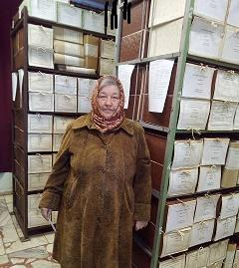
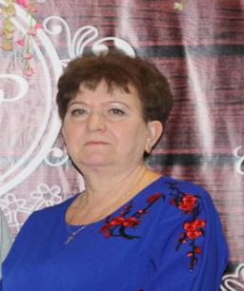
Руководил районным архивом в 1935г. Емельянов А., с 1936г. Муругов С.В., с 1948 по 1955 годы- КалабинаА.М., с 1955 года зав. районным архивом Жидкова А.М., 1960-1961 годы Рябенко Е.А.
С 1962 по 1974гг районным архивом руководила Мамонова А.С.
С октября 1974 года районным архивом руководила Макарова Н.П. (фото слева), архив располагался в здании поссовета по адресу р.п. Колышлей ул. Советская, в 90 годы архив переместили в здание бывшего райкома КПСС, р.п. Колышлей, пл. Ленина.
Положение об архивном отделе утверждено постановлением Главы Колышлейской районной администрации 06.08.1996г.№226
С 2001 года архивом руководила Мокроусова Г.А.(фото справа) – должность начальник архивного отдела, с 2003 года - должность зав. архивным сектором. В этом же году архивные документы вновь переехали, в арендованное здание Дома быта по адресу р.п. Колышлей, ул. Московская,18.

Slide 5
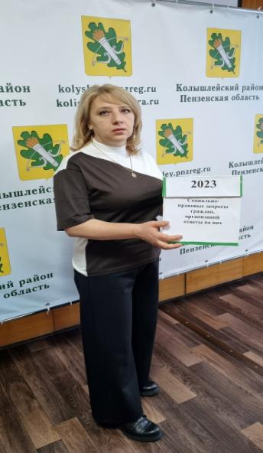
С 2016 года архив располагается в здании Администрации Колышлейского района, по адресу р.п. Колышлей, ул.Московская,20.
С июня 2017 зав. архивным сектором Каревская Н.В.
Тот, кто думает, что работа архивиста скучна и слишком однообразна, скорее всего, ошибается. Ведь в архиве сосредоточено все информационное богатство, накопленное веками. Архив – это совсем не скучно, это полезно, это важно. Ведь за каждым документом стоят судьбы людей. От работы архивиста зависит, не потеряются ли в будущем документы.

Slide 6
На 01.01.2024 года в архивном секторе насчитывается 194 фонда, всего 23252 ед. хр., из них 14839 ед. хр. управленческая документация, 8379 ед. хр. по личному составу. 90 % документов хранятся в архивных коробках.
Состав и объем архивных документов
Показатели | Код стро ки | Кол-во фондов | Количество ед.хр |  |  |  | Количество ед.хр принятых на временное хранение
 |  |  | Всего | В том числе
 |  |  |  | Внесеннных в описи | секретных | Учтенных особо ценных
А | Б | 1 | 2 | 3 | 4 | 5 | 6
Док-ты на бум. основе.Всего: | 101 | 194 | 23252 | 23252
В т.ч.: Управленческая документация | 102 | 132 | 14839 | 14839
Док-ты личного происхождения | 103 | 1 | 34 | 34 | Х
НТД | 104
Документы по личному составу | 105 | 61 | 8379 | 8379 |  | Х

Slide 7
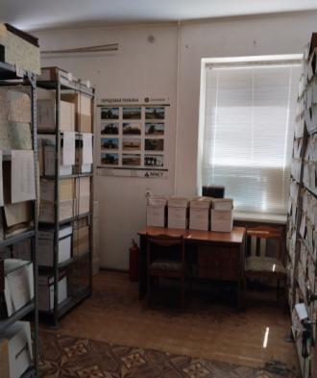
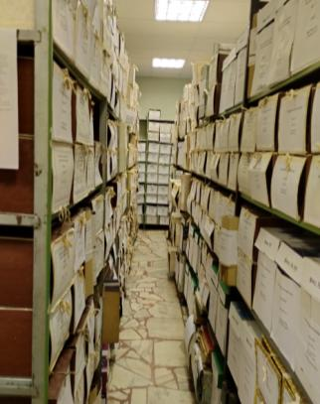
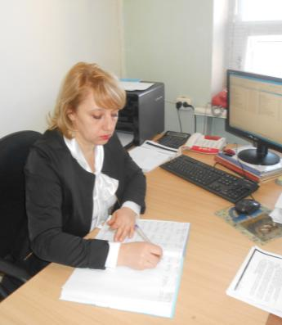
Архив занимает три комнаты: кабинет зав. архивным сектором, архивохранилище №1, архивохранилище №2.
Архивохранилища находятся на первом и втором этажах здания администрации. Площадь архивохранилищ №1 – 60,5 кв.м., №2 – 20 кв.м. Кабинет зав. архивным сектором – 9 кв.м. Всего общей площадью 89,5 кв.м. Кабинет зав. архивным сектором располагается на втором этаже, где проводится прием граждан.
В архивохранилищах имеется противопожарная сигнализация, огнетушители, двери обшиты железом, все стеллажи металлические.

Slide 8
Одной из главных задач работы архивного сектора Колышлейского района является использование архивных документов с целью изучения истории своей малой Родины. Архив не должен превращаются в учреждение по выдаче справок, необходимо проводить разнообразную и активную работу по воспитанию подрастающего поколения через пропаганду и использование архивных документов.
Документы архивного сектора Администрации Колышлейского района, отражающие культурное и духовное наследие Пензенской области:
печатные издания местных газет «Социалистический путь», «Трудовая честь», газеты относят нас в прошлое на 50-100 лет назад. Найден материал о посещении Колышлейской земли русскими писателями-классиками А.Куприным, В. Короленко, П. Засодимским.
- документы о наименовании улиц р.п. Колышлей, адресный план. В краеведческом музее р.п. Колышлей открыта постоянная выставка «Наименование улиц по архивным документам р.п. Колышлей;
- документы о вводе в эксплуатацию важных для района объектов;
- документы, которые бережно хранят память о боевых подвигах наших земляков в годы Великой Отечественной войны.

Slide 9
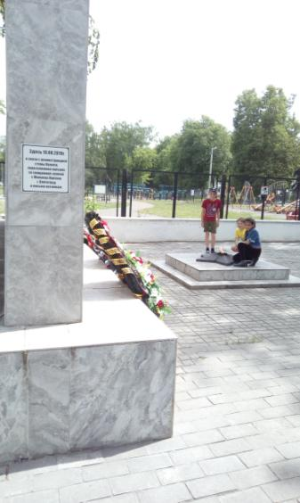
В это тревожное для России время, когда нацисты и реваншисты вновь вынашивают свои кровавые планы, всё острее осознаешь, как священна наша память о Великой отечественной войне. И Колышлейцы бережно её хранят.
В честь героев в поселке горит Вечный Огонь. Мемориал «Вечный Огонь» является одним из главных мест в посёлке для проведения массовых мероприятий, митингов, акций. Впервые решение заложить землю с Мамаева Кургана города Волгограда в нишу Мемориальной стены этого комплекса было принято 5 мая 1975 года на заседании исполкома Колышлейского поселкового Совета. Данный документ находится на хранении в архивном секторе Администрации Колышлейского района.
На трех грузовиках группа колышлейцев – Василий Рыбак, Иван Шохин и Петр Кушнарев во главе с военкомом Пантелеем Черкащенко и военруком колышлейской школы Александром Кондрашовым выехали в город-герой Волгоград и привезли оттуда зажженный от вечного огня факел и гильзу от снаряда, в которую была засыпана священная земля. Вечный огонь в р.п. Колышлей зажгли 9 мая 1975 года, а гильзу заложили в нишу под Мемориальной стеной, где находятся списки погибших воинов-колышлейцев. Во время реконструкции в 2019 году капсулу перезаложили и вложили туда письмо потомкам.

Slide 10
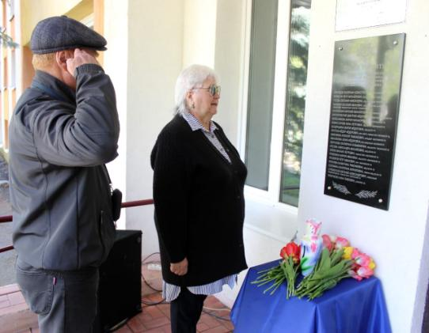
В преддверии Дня Победы, 6 мая 2022 года на территории поликлиники ГБУЗ «Колышлейская районная больница» была торжественно открыта Доска Памяти медицинским работникам, участникам Великой Отечественной войны 1941-1945гг, работавшим в медицинских учреждениях Колышлейского района
Архивным сектором Администрации Колышлейского района из фонда № 89 «Колышлейская больница» были предоставлены фамилии медицинских работников, работавших в медицинских учреждениях Колышлейского района.

Slide 11
В архивном секторе Администрации Колышлейского района находится личный фонд участника Великой отечественной войны 1942-1945гг Александра Петровича Жирнополова. А.П. Жирнополов награжден Орденом Красной Звезды, с 18.07.1942 по 29.04.1945 находился в концлагерях Германии с будущим президентом Чехословакии А. Запотоцким. Документы личного происхождения поступили в архивный сектор Администрации Колышлейского района в декабре 2021 года. Документы включают: биографию, фото, информационные письма (письма Центрального архива Ордена Красной Звезды, письмо Государственного архива Пензенской областной администрации, письмо Центра хранения историко-документальных коллекций), газетные вырезки, удостоверения на награждение, личные воспоминания о войне, имеющие общественно-политическое, историческое, культурное значение. Документы в архивный сектор принесла внучка А.П. Жирнополова, Елена Иняхина. На семейном совете было решено передать документы в архивный сектор на хранение.

Slide 12
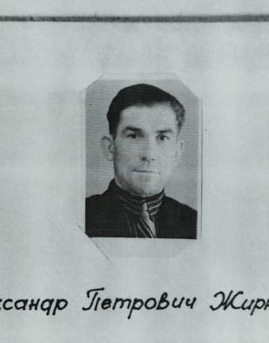
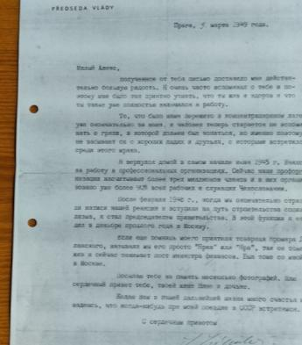
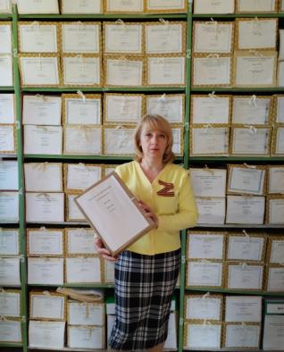
Личный фонд участника Великой отечественной войны 1942-1945гг Александра Петровича Жирнополова

Slide 13
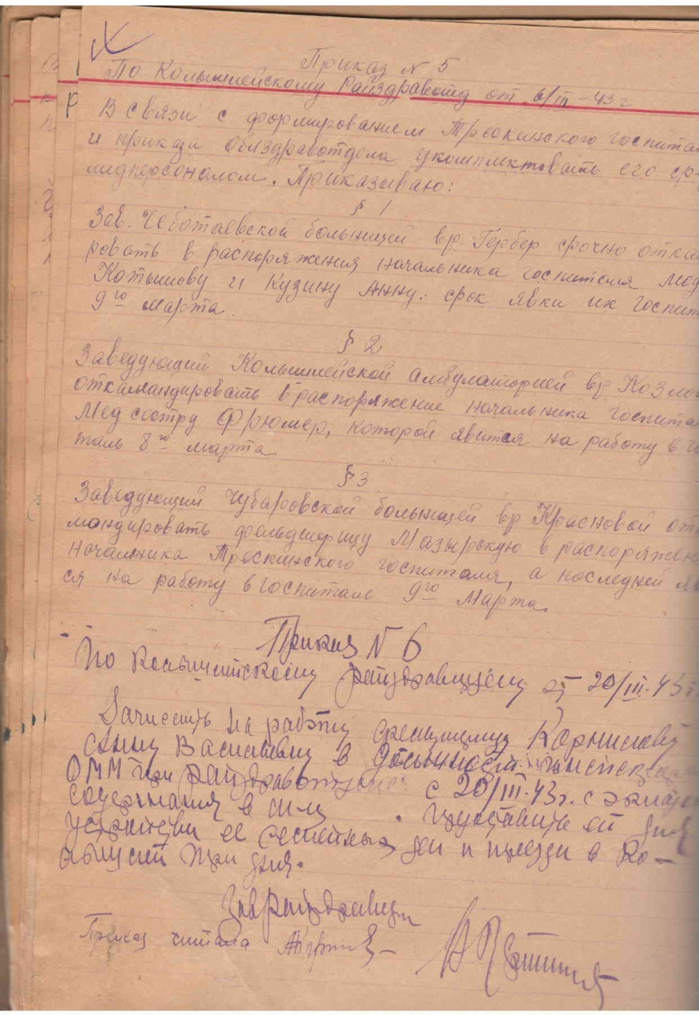
Архивный сектор Администрации Колышлейского района тесно взаимодействует с краеведами Трескинской школы по изучению истории эвакогоспиталя №5337 №4489. Краеведы МОУ СОШ с. Трескино занимаются исследованием истории эвакогоспиталя №5337 №4489 в с.Трескино. В музейной комнате школы создан стенд, на котором размещена информация о военном госпитале и воинских захоронениях. Актуальность исследования: сохранить память о подвиге советского народа в борьбе с фашизмом.
С января 1942 по ноябрь и с марта по июнь 1943года в селе Трескино находился военный госпиталь. В нем проходили лечение солдаты, получившие ранения. Трескинский госпиталь принял более 700 раненых бойцов. Несмотря на все старания врачей, были умершие. Их похоронили на местном кладбище в братской могиле. За могилами воинов ухаживают учащиеся школы. Первую памятную табличку устанавили учащиеся краеведческого кружка «Родные истоки». Архивным сектором Администрации Колышлейского района из фонда № 89 «Колышлейская больница» были предоставлены дата открытия госпиталя и фамилии медицинских работников, работавших в госпитале.

Slide 14
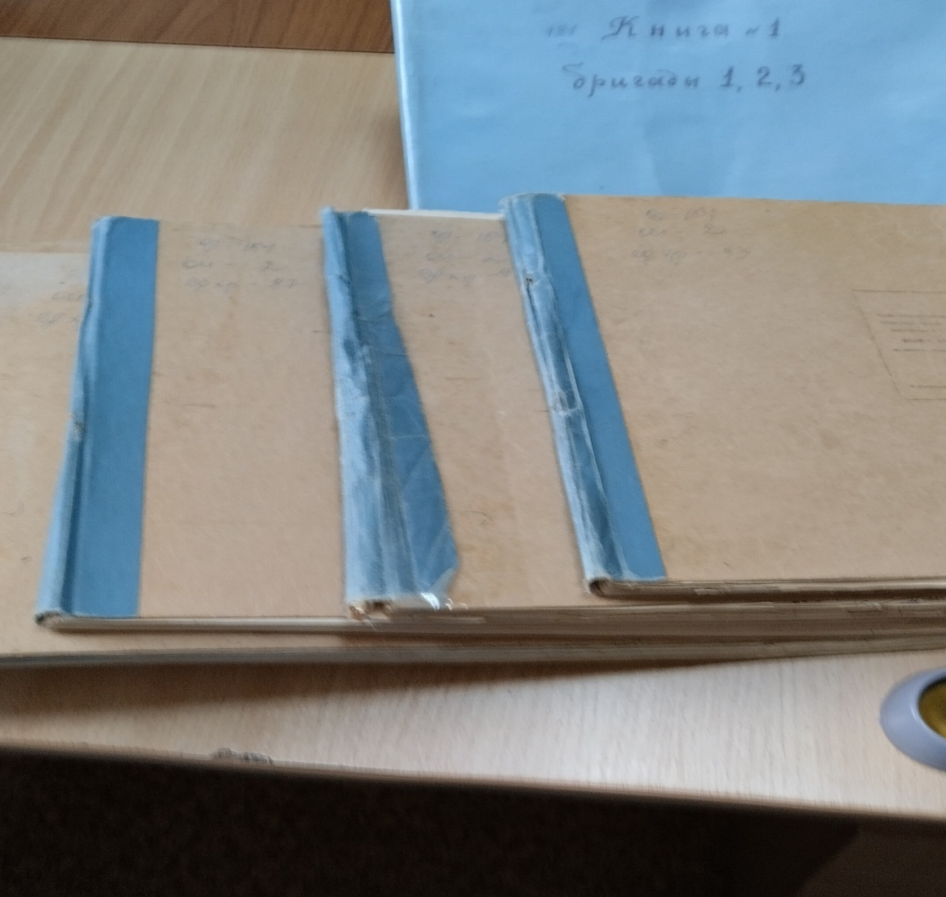
Архивный сектор Администрации Колышлейского района хранит 8379 документов по личному составу 128 ликвидированных организаций. Это лицевые счета и расчетно-платежные ведомости по начислению заработной платы, книги приказов по личному составу.
Утро архивиста обычно начинается с самой ответственной и требующей предельного внимания работы – исполнения запросов. Особую значимость среди них имеют социально-правовые. Они связаны с подтверждением многих жизненно важных фактов. Например, сведения о трудовом стаже для выхода на пенсию, основания для предоставления льгот или социальных выплат. Часто от того, какую информацию сможет найти архивист, от того, насколько настойчивым будет архивист в своих поисках зависит размер пенсии и качество жизни конкретного человека, обратившегося с социально-правовым запросом, которые архивный сектор выполняет на безвозмездной основе.

Slide 15
Работа по исполнению запросов предусматривает просмотр дел... большого, невообразимо большого числа дел... Нередки случаи, когда текст архивной справки в несколько раз меньше перечня документов, просмотренных по данному запросу.
Тема выхода на заслуженный отдых актуальна постоянно, так как каждый год те или иные поколения людей наконец-то становятся пенсионерами, и могут уйти в бессрочный отпуск, занявшись всем тем, на что ранее у них просто не хватало времени.
С тем, что всего лишь одна ошибка, допущенная в различных документах, через много лет может помешать при оформлении пенсии, права собственности или наследства, архивисты сталкиваются постоянно. Много ошибок обнаруживается в делопроизводстве по личному составу местных колхозов за различные периоды.
Мы понимаем цену этих документов, поэтому берем их на хранение, поскольку от документов зачастую зависит то, на какие деньги человек будет жить, выйдя на заслуженный отдых.
Чтобы правильно составить справку, надо серьезно разобраться в огромном массиве документов. Требуется внимание и логическое мышление, зачастую поиск превращается в головоломку.

Slide 16
Фонд архивного сектора постоянно пополняется документами.
Источниками комплектования архивного сектора Администрации Колышлейского района является 20 организаций.

Slide 17
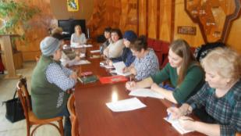

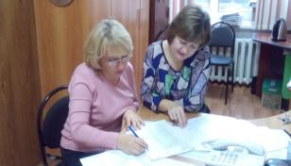
Одним из основных направлений работы архивного сектора является организация работы по оказанию необходимой методической и практической помощи организациям района в обработке документов, а так же прием документов на постоянное хранение в целях обеспечения сохранности документов постоянного срока хранения в организациях, являющихся источниками комплектования архивного сектора.
Обучающие семинары со специалистами ответственными за архив организаций-источников комплектования архивного сектора
Проведение заседаний Экспертной комиссии в организациях-источниках комплектования архивного сектора
Индивидуальные консультации со специалистами ответственными за архив организаций-источников комплектования архивного сектора

